Slide 1
এই স্লাইডটি সম্মানিত শিক্ষকের জন্য তাই Slide টি Hide করে রাখা হয়েছে।
এই পাঠটি উপস্থাপনের জন্য স্লাইডের নিচে প্রয়োজনীয় নির্দেশনা দেয়া আছে। পাঠটি উপস্থাপনের পূর্বে নির্দেশনাবলী দেখে নিবেন এবং পাঠটি পাঠ্যবইয়ের সাথে মিলিয়ে নিবেন। এক্ষেত্রে শিক্ষক নিজস্ব কৌশল প্রয়োগ করতে পারেন। প্রেজেন্টেশনটি F5 Key চেপে শুরু করতে পারেন। তাহলে Hide Slide Show করবে না।
Notes:
এই স্লাইডটি সম্মানিত শিক্ষকের জন্য তাই Slide টি Hide করে রাখা হয়েছে।

Slide 2

স্বা
গ
ত
ম
Notes:
কুশল বিনিময়ের পর শিক্ষক শ্রেণি বিন্যাসের দিকে নজরদিতে পারে ।

Slide 3
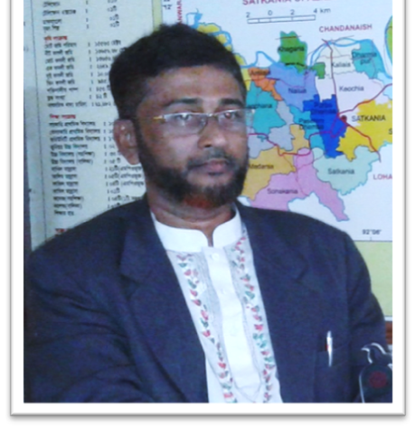

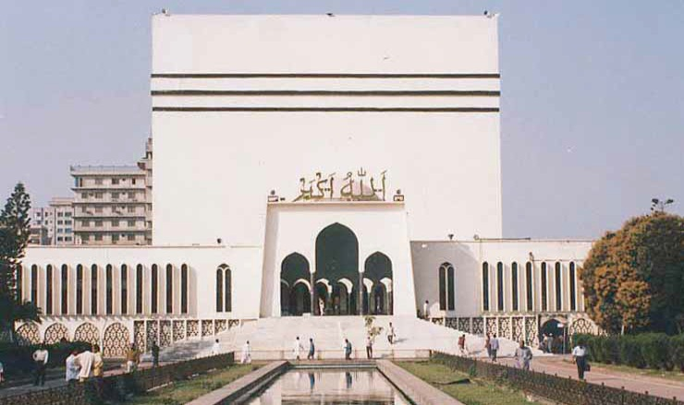
পরিচিতি
মোঃ রফিকুল ইসলাম
সিনিয়র শিক্ষক
জনার কেঁওচিয়া আদর্শ উচ্চ বিদ্যালয়
সাতকানিয়া,চট্রগ্রাম ।
মোবাইল-০১৮১৭-৭১৫৬৭৭ /০১৯৯১৯-৪৭৪০২
Email- rafiquljkahs@gmail.com
সময়ঃ- ৫০ মিঃ

Slide 4
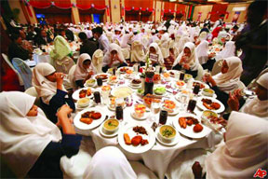
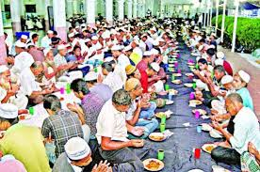
নিচের গুলো দেখ এবং চিন্তা করে বল
ইফতারে অংশগ্রহণ
যারা সাওম পালন করে ?
সাধারণতঃ ইফতার কারা করে ?
Notes:
শিক্ষার্থীদের এভাবে প্রশ্ন করাযেতে পারে । ছবি দুটিতে সবাই একত্র হয়ে কী করছে ? এভাবে প্রশ্ন করে সাওমের বিষয়টা তাদের মুখ থেকে বের করার চেষ্টা করবেন ।

Slide 5
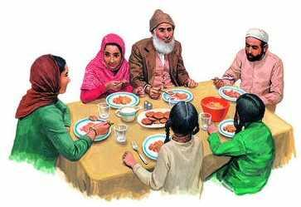
আজকের পাঠ -
সাওম
দ্বিতীয় অধ্যায় (ইবাদত)
(পাঠ - ৬)
পৃষ্ঠা-১০২ -১০৩
Notes:
শিক্ষক শরিয়ত বিষয় নিজে আরও কিছু ব্যাখ্যা করতে পারবে ।

Slide 6
শিখন ফল
এ পাঠ শেষে শিক্ষার্থীরা-
সাওম এর পরিচিতি বলতে পারবে।
সাওম এর নৈতিক শিক্ষা বর্ণনা করতে পারবে।
সাওম এর ধমীয় ও সামাজিক গুরুত্ব বিশ্লেষণ করতে পারবে।

Slide 7

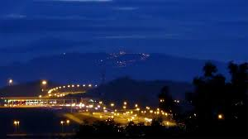
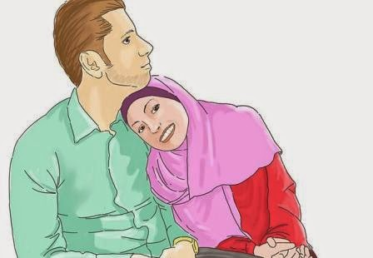
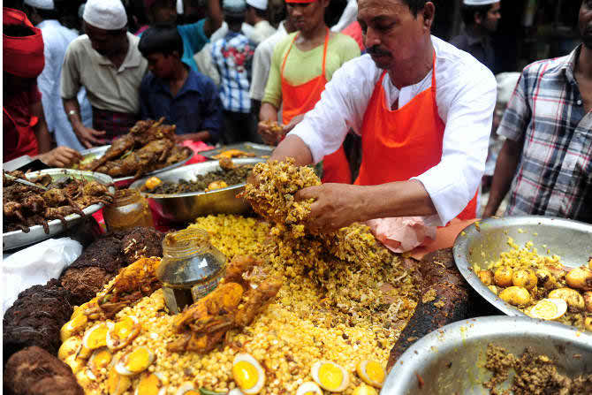
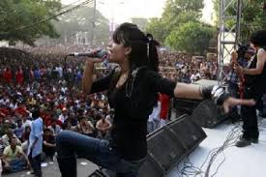

সাওমের পরিচিতি
সাওম শব্দের অর্থ বিরত থাকা
পরিভাষায়-
সুবহে সাদিক থেকে শুরু করে
সূর্যাস্ত পর্যন্ত
পানাহারও
ইন্দ্রিয় তৃপ্ত থেকে
বিরত থাকার নাম সাওম
Notes:
শিক্ষক শরিয়ত বিষয় নিজে আরও কিছু ব্যাখ্যা করতে পারবে ।

Slide 8
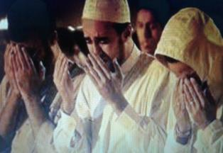
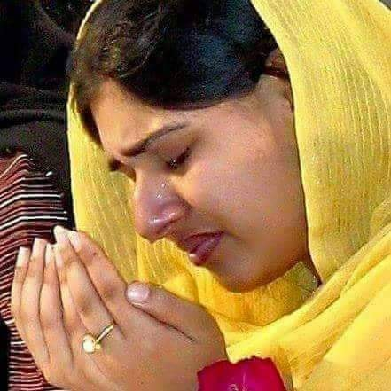
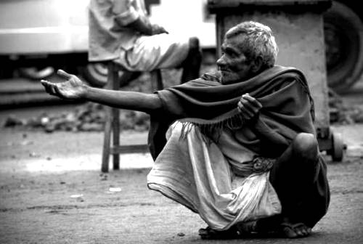
সাওমের নৈতিক শিক্ষা
সাওম পালনকারীর আত্মিক উৎকর্ষ সাধিত হয়
সাওমের মাধ্যমে মানুষের মনে আল্লাহর ভীতি এবং ভালবাসা সৃষ্টি হয়, ক্ষুধা ও তৃষ্ণায় কাথর হয়ে ও মানুষ পানাহার,ইন্দ্রিয় তৃপ্তি লাভ করেনা ।
আল্লাহ তায়ালা বলেন--
Notes:
শিক্ষক সাওমের বিষয় নিজে আরও কিছু ব্যাখ্যা করতে পারবে ।

Slide 9
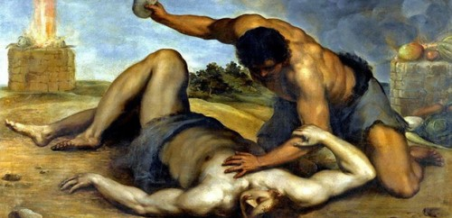
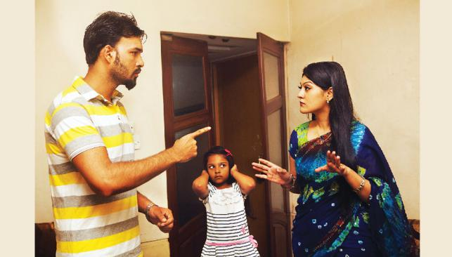
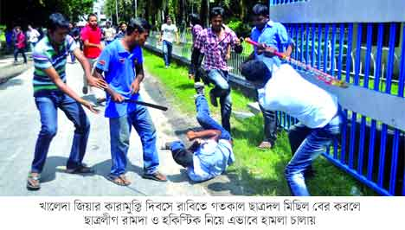
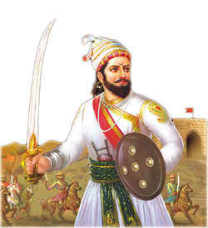

সাওমের নৈতিক শিক্ষা
সকল মন্দ কাজ থেকে মুক্ত হতে শেখায়
সাওমের মাধ্যমে মানুষ লোভ -লালসা, হিংসা -বিদ্বেষ,ক্রোধ-ক্ষোভ ও কামভাবের বশবর্তী হয়ে মানুষ অনেক মন্দ কাজে লিপ্ত হয়। সাওম মানুষকে মুক্ত হতে শেখায় এবং তা ঢালের মত কাজ করে ।
রাসুল (সঃ) বলেন--

Slide 10


একক কাজ
সাওম পালনের পরিবেশ উল্লেখ কর ।
Notes:
একক কাজে সময় ২/৩ মিঃ দেয়া যেতে পারে । কাজ শিক্ষক নিজে তদারকী করবেন ।

Slide 11
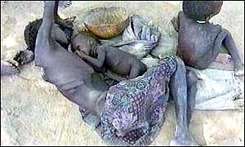
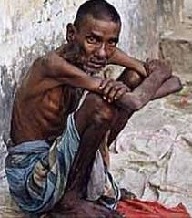
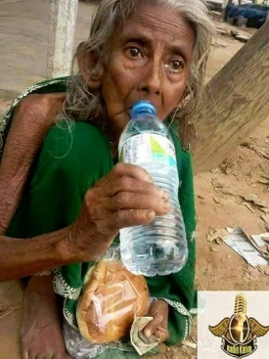
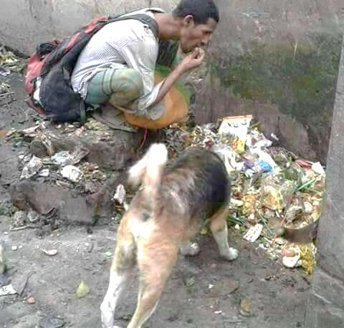
সামাজিক গুরুত্ব ও শিক্ষা
পরস্পর সহানুভূতি ও সহমর্মিতা সৃষ্টি ।
সাওম পালন দ্বারা অনাহারী ক্ষুধাতুর অসহায়দের জ্বালা সহজে উপলদ্ধি করতে
পারে। এতে অসহায় নিরন্ন মানুষের প্রতি সহানুভূতি ও সহমর্মিতার ভাব জাগ্রত হয়।
মহানবী (সাঃ) বলেছেন---
‘এ মাস সহানুভূতির মাস।’ (ইবনে খুযাইমা)

Slide 12
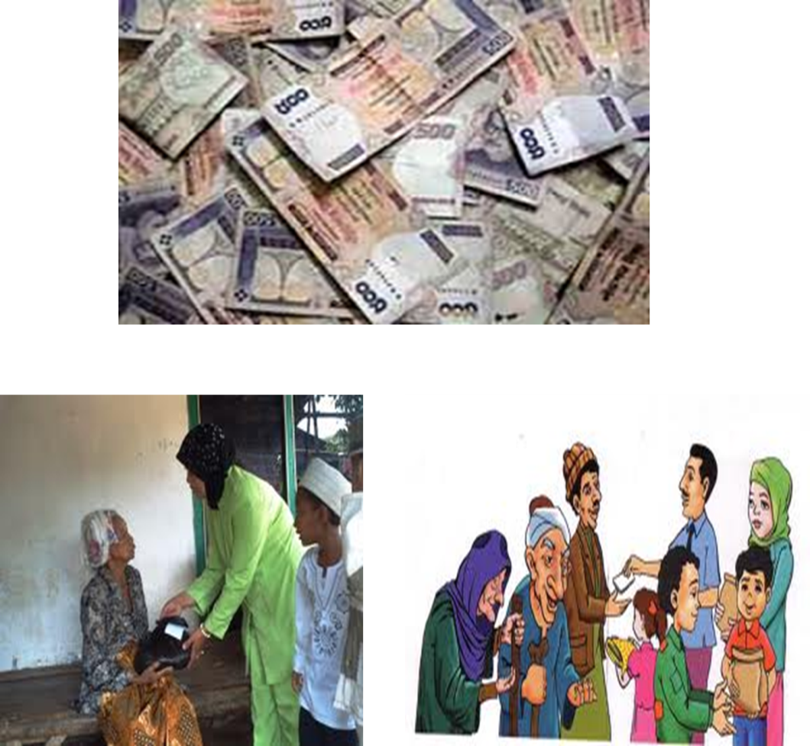
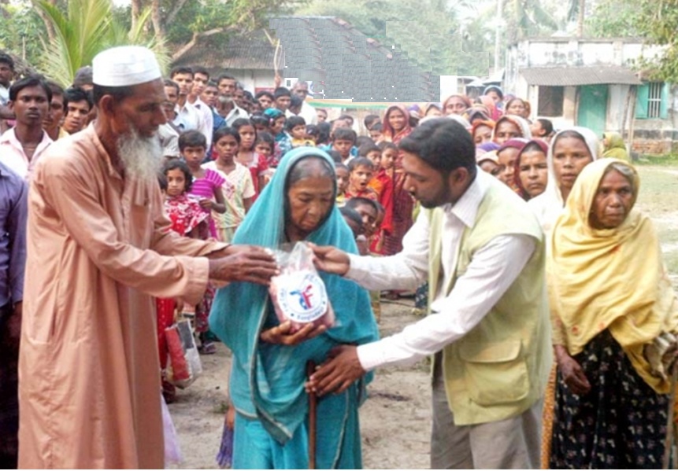
সামাজিক গুরুত্ব ও শিক্ষা
অধিক দান সাদকা করার মানষিকতা সৃষ্টি ।
রাসুল সাঃ এ মাসে তিনি নিজেই অধিক দান সাদকা করতেন এবং অন্যকে ও তিনি উদ্ধুদ্ধ করতেন।

Slide 13

সাওমের ধর্মীয় গুরুত্ব
সৎকাজের প্রতিদান সর্বাধীক ।
রমজান মাসের সৎকাজের প্রতিদান আল্লাহ তায়ালা দশগুণ থেকে সাতশগুণ পর্যন্ত বাড়িয়ে দেবেন । এবং তা আল্লাহ স্বয়ং দিবেন ।
আল্লাহ তায়ালা বলেন--
‘সাওম আমার জন্য আর আমিই নিজেই এর প্রতিদান দেবো।’ (বোখারী)

Slide 14

সাওমের ধর্মীয় গুরুত্ব
অতীতের সকল গুণাহ মাপ করে দিবেন ।
রোজাদার ব্যক্তির অতীতের সকল গুণাহ করে দিবেন রাসুল সঃ বলেন--
যে ব্যক্তি আল্লাহর প্রতি বিশ্বাস ও সাওয়াবের আশায় রমজান মাসে রোজা রাখে আল্লাহ তায়ালা তার পূর্বের সমস্ত পাপ ক্ষমা করে দেন।’ (বোখারী)

Slide 15
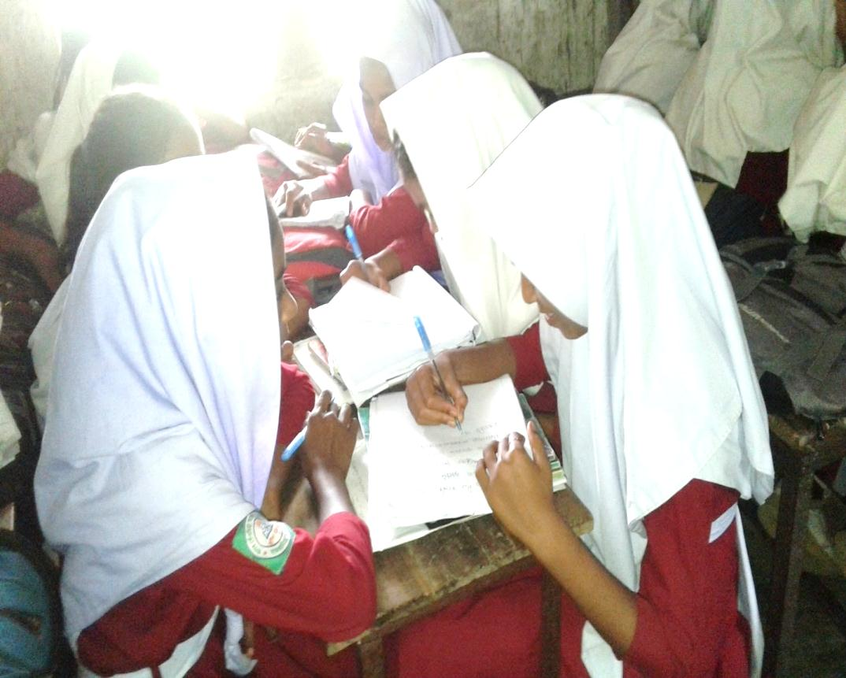
জোড়ায় কাজ
সাওমের পাঁচটি ধর্মীয় শিক্ষা উল্লেখ কর ।
Notes:
জোড়ায় কাজে সময় ২/৩ মিঃ দেয়া যেতে পারে । কাজ শিক্ষক নিজে তদারকী করবেন ।

Slide 16
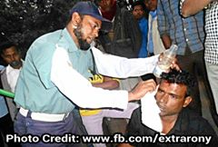
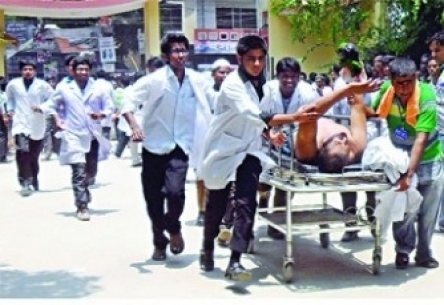

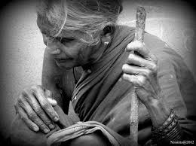
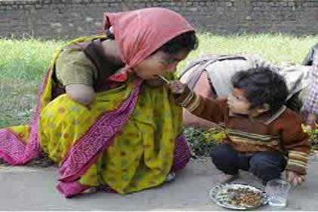
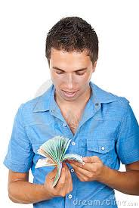


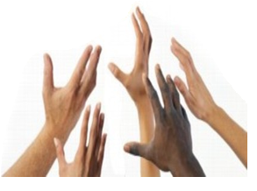

সাওমের সামাজিক গুরুত্ব
সাওম পালন করলে মানুষ
পরস্পর সহানুভুতিশীল হয়
ধনীরা
গরীবদের
অনাহারে
অর্ধাহারে
জীবনযাপনের কষ্ঠ অনুধাবন করতে পারে ।
মানুষকে দান খয়রাতে উৎসাহিত করে
Notes:
শিক্ষক নিজে আরও কিছু ব্যাখ্যা করতে পারবে ।

Slide 17
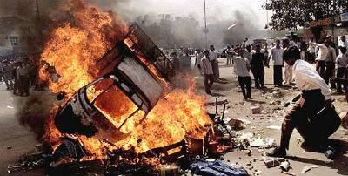
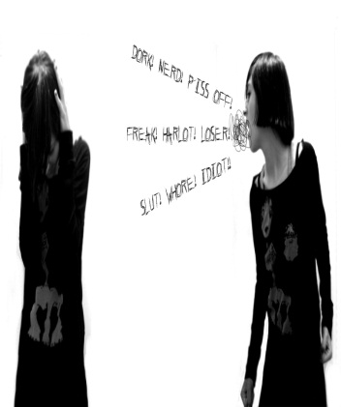
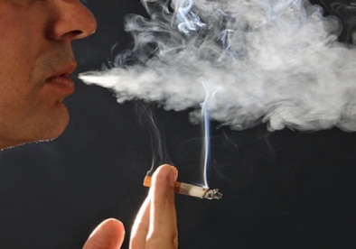
সাওমের সামাজিক গুরুত্ব
রোযা পালনের মাধ্যমে মানুষ--
হিংসা,বিদ্বেষ
পরনিন্দা
ধূমপান
ইত্যাদি বদঅভ্যাস ত্যাগ করতে পারে
রাসুল (সাঃ) বলেন--
Notes:
শিক্ষক নিজে আরও কিছু ব্যাখ্যা করতে পারবে ।

Slide 18
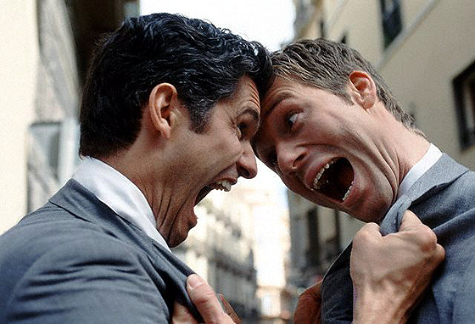
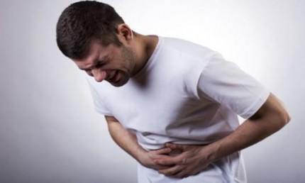
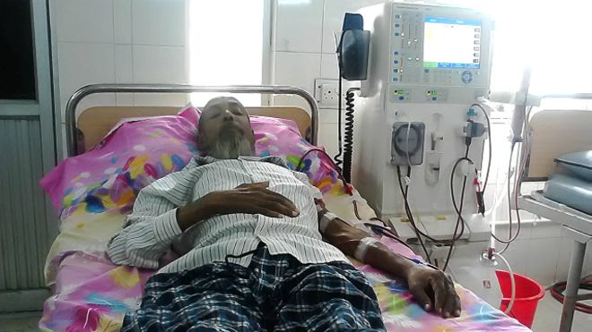
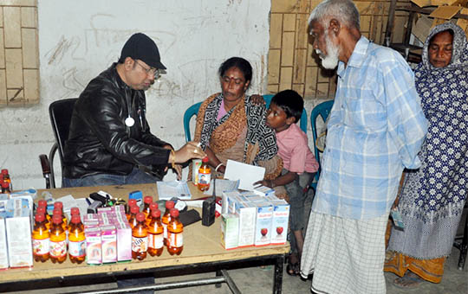
সাওমের সামাজিক গুরুত্ব
আত্বরক্ষার হাতিয়ার হলো সাওম
কুপ্রবৃত্তির বিরুদ্ধে
এতে অনেক
রোগ ব্যাধি দূর হয়
Notes:
শিক্ষক শরিয়ত বিষয় নিজে আরও কিছু ব্যাখ্যা করতে পারবে ।

Slide 19
দলগত কাজ
রোজাদারকে আল্লাহতায়ালা কেন বেশী ভাল বাসেন ?
Notes:
দলীয় কাজে সময় ৪/৫মিঃ দেয়া যেতে পারে । কাজ শিক্ষক নিজে তদারকী করবেন এবং তাদের স্বক্রিয়তা যাচাই করবেন ।

Slide 20
মূল্যায়ন
সাওম পালন না করলে কী হয় ।
সাওম শব্দের অর্থ কী?
সাওম কোন শব্দ ?
কোন মাসে আমাদের ফরয রোযা রাখতে হয়।
সাওম পালন দ্বারা আল্লাহ কী হয় ।
Notes:
মূলায়ানের প্রশ্ন সূনির্দিষ্ট ভাবে শিক্ষার্থীদের থেকে করা যেতে পারে ।

Slide 21

বাড়ির কাজ
তোমার বন্দূকে সাওম পালনে কীভাবে উৎসাহিত করতে পার
Notes:
বাড়ির কাজ শিক্ষার্থীদেরকে নিজ নিজ খাতায় লিখতে বলবে ।

Slide 22
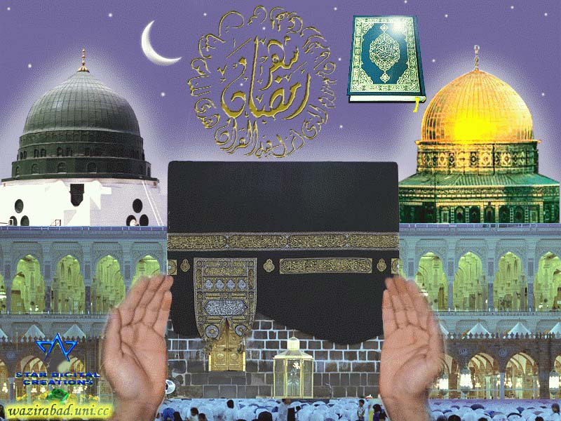
ধন্যবাদ সকল শিক্ষার্থীদের
মঙ্গলবার, 25 আগস্ট, 2020
Notes:
শিক্ষার্থীদের ধন্যবাদ জ্ঞাপন দ্বারা শিক্ষক শ্রেণি কক্ষ থেকে বিদায় নিবেন।

